Slide 1

Вебинар
«КиноПОБЕДА – 2025»

Slide 2

Любовь
Инициативность
Бескорыстие
Гордость
Честь
Героизм
Доброжелательность

Slide 3
Есть герои на уровне семьи, а есть герои общемирового масштаба. Даже самые маленькие дети способны понять, кто такой герой и что такое героизм, поэтому в воспитательном процессе важно знакомить их с личностями, которые сделали отечественную историю великой.
Каждый из этих людей, будь то великий ученый или доктор, космонавт или педагог, солдат, внесший свой вклад в славные победы страны, или мальчишка, спасший тонущего друга, — герой нашей большой истории и герой в глазах ребенка.

Slide 4
Вопросы для обсуждения с малышами
Кто для тебя является защитником?
Как ты думаешь, что сильнее «добро» или «зло»?
Кого ты бы хотел поздравить?

Slide 5

На кого ещё равняться будущему мореходу, как не на самых славных капитанов и адмиралов?
Автор этой книги, известный путешественник Фёдор Конюхов, с детских лет чтит великого русского флотоводца, адмирала Фёдора Фёдоровича Ушакова, который своей храбростью и талантом сумел завоевать для России Чёрное море.
Это история о человеке, который по-настоящему любил людей, заботился о них и даже к врагам был великодушным и милосердным.

Slide 6
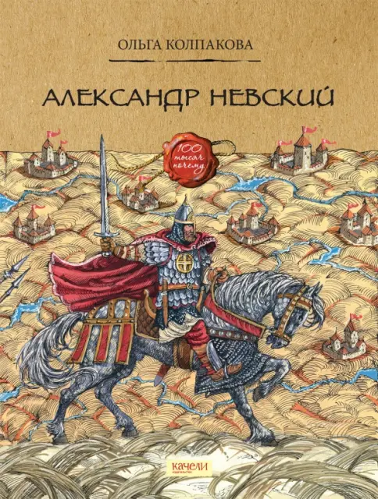
Наш герой родился в 1221 году, в княжеской семье, в Переславле-Залесском - одном из главных городов на северо-востоке Руси. В это время единой Руси еще не было. У каждого князя - своя земля, своя столица. Назвали новорожденного Александром. А теперь он известен как Александр Невский.
Впервые Александр попробовал княжить, когда ему было около восьми лет и отец оставил их с братом в Новгороде.
Четырнадцатилетним подростком княжич отправился в первый поход на немецких рыцарей к Балтийскому морю.
А в 15 лет начал управлять Новгородом самостоятельно. Так начинается история князя Александра Ярославича.

Slide 7

Детство у Вани Солнцева было совсем коротким - семью и дом отняла война, пришлось ему скитаться, побираясь по окрестным деревням, прячась в лесах. Там, в осеннем лесу, и нашли его, истощённого и больного, наши разведчики.
Ваню привели на артиллерийскую батарею, которой командовал капитан Енакиев.
Мальчика решено было отправить в тыл, но у Вани, в котомке которого лишь заточенный гвоздь и букварь, на этот счёт совсем другие планы...

Slide 8
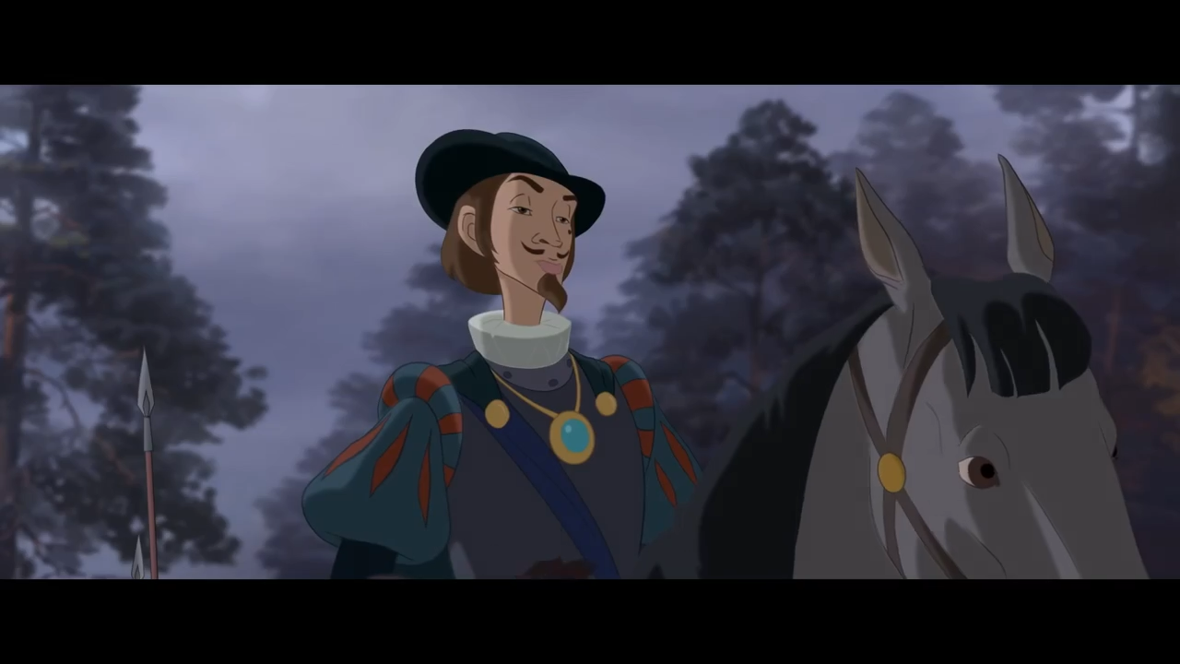
Семейное кино
Мультфильм «Крепость: щитом и мечом» 6+
2015 год, приключения, военный, семейный, 73 мин.

Slide 9
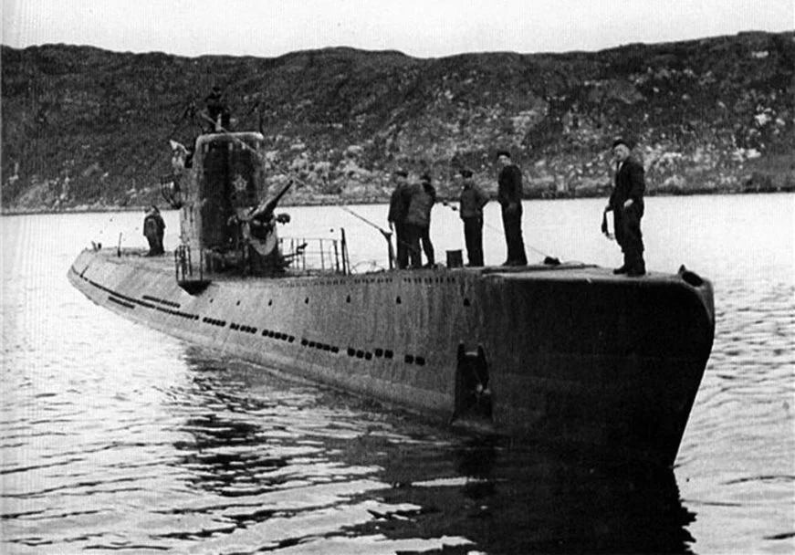
Владивосток с первых дней войны стал жить как прифронтовой город, готовый к обороне.
26 июня 1941 года нарком Военно-морского флота Николай Кузнецов подписал приказ об установке минных заграждений в море на подходах к Владивостоку.

Slide 10
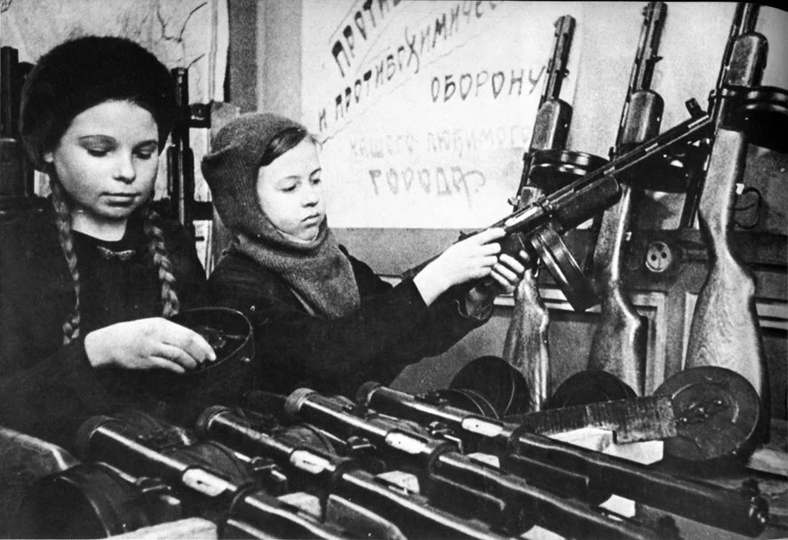
Всего для фронта организациями Приморского края было выпущено 1,1 млн мин, 889 тыс. снарядов, 891 тыс. гранат, 220 тыс. запалов, 21,5 тыс. авиабомб.

Slide 11
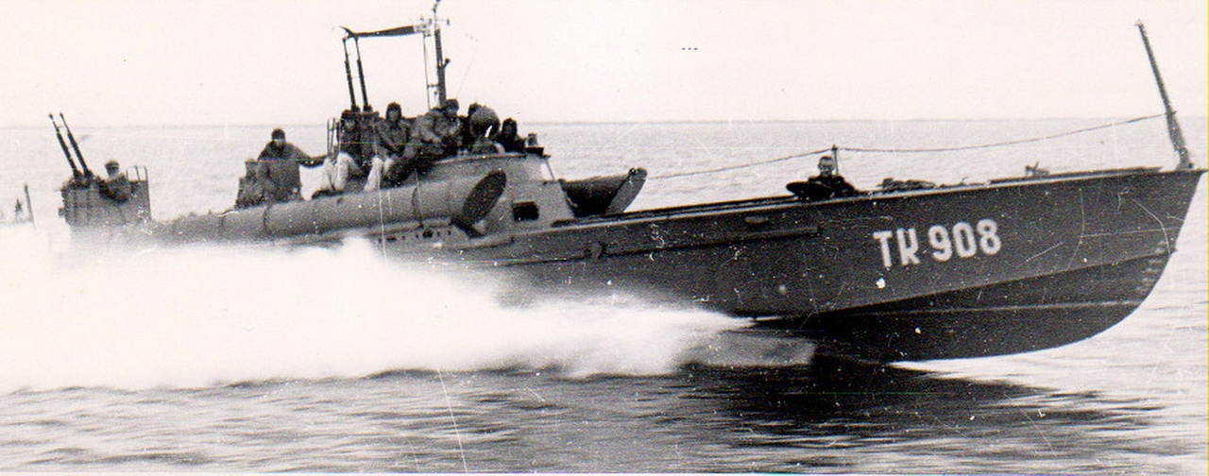
Торпедные катера «Артёмовец» и «Трудящиеся Артёма»

Slide 12
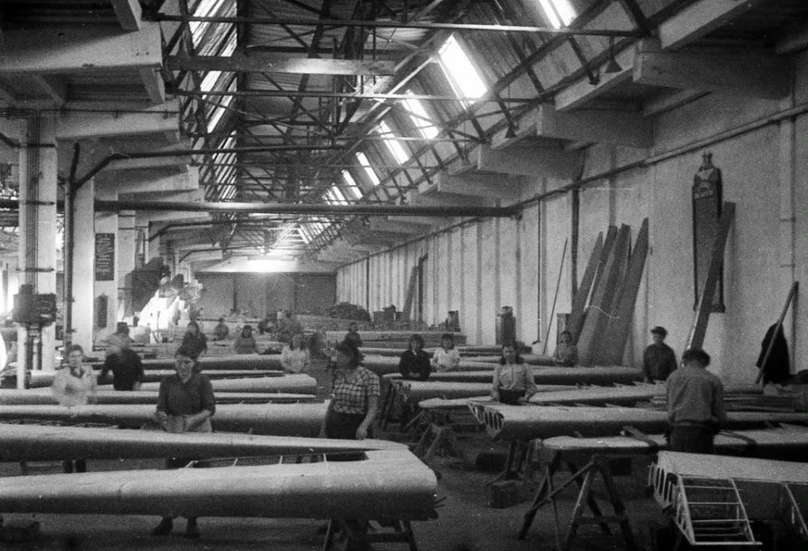
Авиационный завод в п. Семеновка (сейчас город Арсеньев) произвёл 2.529 самолётов.

Slide 13
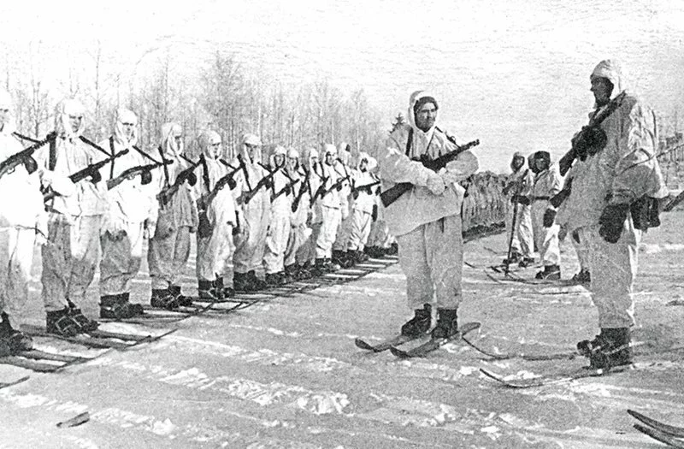
Завод «Красный бондарь» изготовлял лыжи.

Slide 14
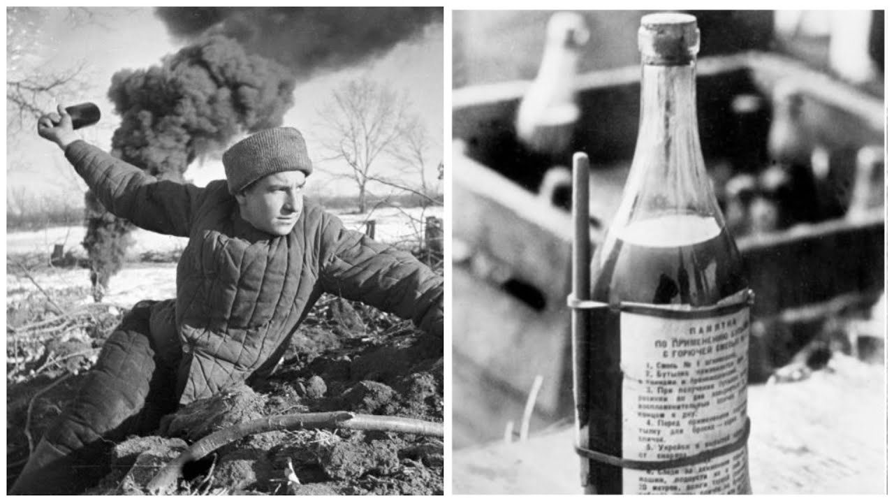
Кипарисовский стекольный завод производил специальные бутылки под зажигательную смесь для борьбы с танками.

Slide 15
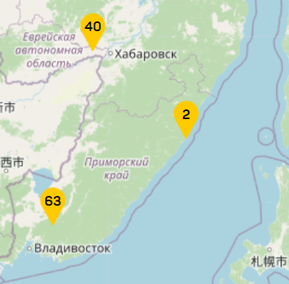
Приморье — край героев. Такой вывод можно сделать по проекту, который рассказывает о героических поступках простых людей, — «Карта героев». В части, которую на карте занимает Приморский край, стоят 65 геометок — это населенные пункты и сами люди, совершившие отважные, добросердечные поступки.

Slide 16
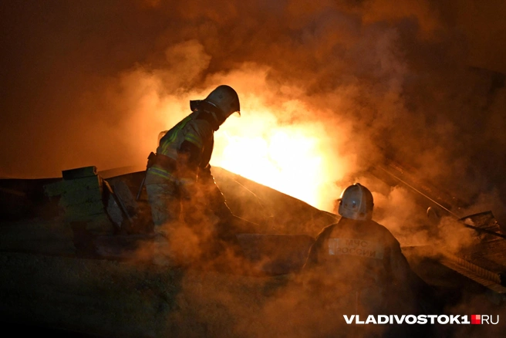
Костя Александров
Семилетний Костя из Находки спас во время пожара двух младших братьев. Его мама ненадолго отлучилась в магазин. Костя рисовал, когда из настенного электросчетчика повалили искры и дым.
Первоклассник не смог пройти сквозь густую завесу, но не растерялся. Он схватил братьев, одному из которых было два года, а другому — год, и вынес их в дальнюю комнату. Щель под дверью школьник заткнул одеялом, чтобы остановить дым, позвонил маме и начал успокаивать перепуганных братьев. Мать прибежала домой через несколько минут вместе с пожарными.
Все дети спаслись.

Slide 17
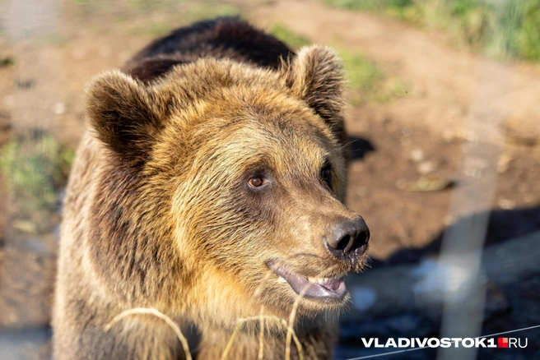
Никита Нагуров
12-летний житель северного поселка Приморья Амгу спас 8-летнего брата от медведя.
Дети пошли в магазин, из-за калитки на них выскочил медведь и набросился на 8-летнего Стаса.
Никита не струсил и сам начал атаковать медведя — бросаться в него камнями. Зверь кинулся на Никиту. По счастью, через минуту на медведя налетела маленькая собака, которая в итоге побежала в лес и увела хищника за собой.
Оба мальчика остались живы.

Slide 18
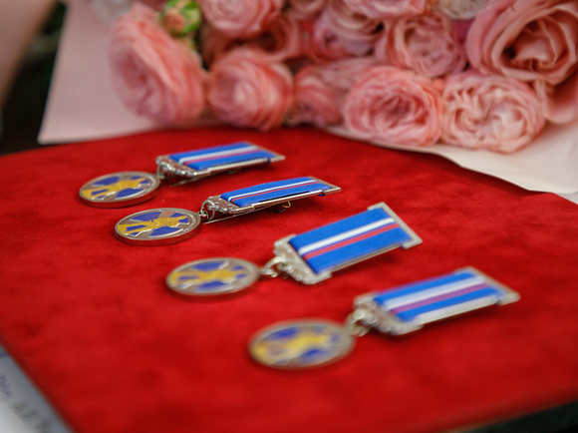

Slide 19
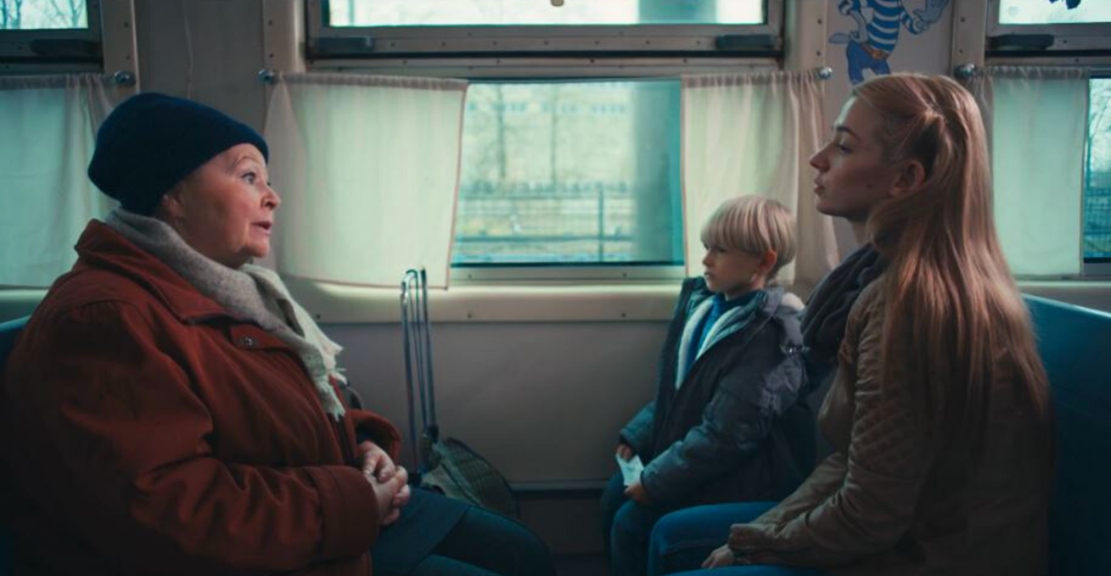
Хорошие песни
Качество: доброжелательность

